Slide 1


PROCESSAMENTO
DIGITAL DE IMAGENS
Pedro Henrique
Junho de 2018 - Macaíba/RN

Slide 2
Classificação de limões pela maturação

Slide 3
RESUMO
Este projeto teve como objetivo criar um sistema que classifique os limões pela maturação podendo ser limão verde, maduro e velho.
O usuário será responsável apenas por inserir/selecionar a imagem;
O sistema é responsável por: pré-processar; segmentar; processar; reconhecer a maturação do limão, quantificar os tipos de maturação e exibir ao usuário de forma clara;

Slide 4
AQUISIÇÃO DE IMAGENS

Slide 5
AQUISIÇÃO DE IMAGENS
Para a aquisição das imagens foi utilizado o EVA azul como fundo das imagens sendo uniforme, sem manchas, arranhões, rasgos, cortes e rasuras;

Slide 6
Captura de fotografia
Utilizou-se das seguintes regras e restrições:
Câmera do celular, Lenovo vibe k5 a6020i30;
Ausência de Flash;
Tamanho da tela foi 16:9;
Na imagem capturada não deve aparecer outro objeto ( mesa, chão, pés, mãos) que não seja o fundo com aos limões;
As imagens bem focadas;
Salvas em formato JPG;
Resolução das imagens de 4096x2304;

Slide 7
Pré-Processamento

Slide 8
Pré-Processamento
Subtração entre as camadas rgb para obtenção dos objetos de interesse e um algoritmo para procurar no histograma o vale dentre vários picos.

Slide 9
Segmentação

Slide 10
Segmentação
Para a segmentação foi utilizada a binarização para separar os tipos de limões.

Slide 11
Representação e Descrição

Slide 12
Representação e Descrição
Para a representação e descrição do sistema foi utilizado a rotulação e a contagem dos objetos.
Também foi criado dois vetores para armazenar as áreas e médias das cores dos objetos para a classificação dos tipos de limões observando os padrões.

Slide 13
Reconhecimento e Interpretação

Slide 14
Representação e Descrição
Para a real classificação foi utilizado o vetor de média de cores e com base nos padrões foi determinado qual era o tipo do limão. E o vetor de área serviu como um descritor adicional para calcular a área dos objetos com base na moeda de 1 real que têm área igual a 5,72 ㎠.

Slide 15
Resultados

Slide 16
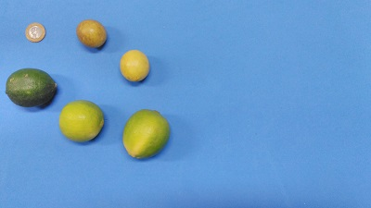
Imagem de Entrada

Slide 17
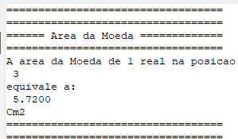
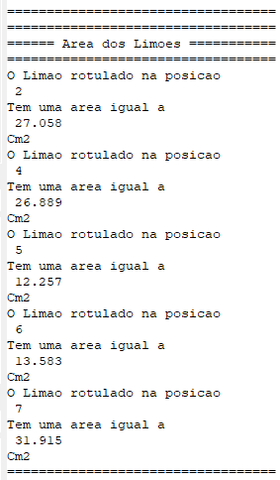
Saída de Dados

Slide 18
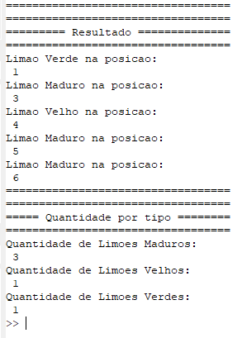
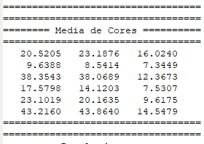
Saída de Dados

